Slide 1
Bonjour!
Français 3
jeudi, le vingt-trois janvier

Slide 2
Travail de cloche
Décrivez la vie de Jean Valjean et Cosette au commencement du cinqième chapitre.

Slide 3
Bonjour!
jeudi, le vingt-trois janvier

Slide 4
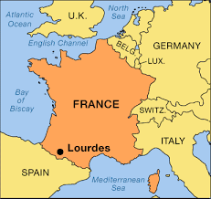
Lourdes est un site de pelèrinage chrétien.

Slide 5
insister
to insist, to demand without allowing for the possibility of refusal
Mon père a insisté que toute la famille était à la table pour le diner à dix-huit heures, pille!

Slide 6
insister sur
to emphasize something
M. Gerson insiste sur le culture francophone dans ses cours à LCHS.

Slide 7
inutile d’insister
it is pointless to argue
Inutile d’insister: je n’aimerai jamais les choux de Bruxelles.

Slide 13
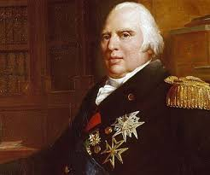

Slide 14
aérobic alphabet

Slide 15
Edith Piaf

Slide 17
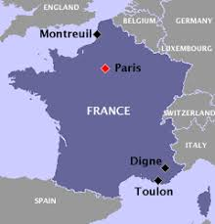

Slide 18
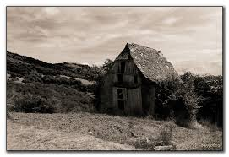
une masure
une maison en Normandie d’un fermier pauvre

Slide 19
une masure
a shack, a hovel

Slide 20
vendredi

Slide 21
Devoirs

Slide 22
Billet de sortie
Écrivez trois phrases: une qui utilise « insister, » une qui utilise « insister sur, » et une qui utilise « inutile d’insister ».

